Slide 1
전자정보공학부 졸업작품 경진대회
딥러닝을 기반으로 한 Noise Canceling 구현
NS2020 – 20150413 남윤원 / 20160539 이명신 지도교수 : 이찬호
Notes:
안녕하십니까
저희는 딥러닝을 기반으로 Noise Canceling을 구현하는 프로젝트를 진행한 NS2020 팀입니다.
지도교수는 이찬호 교수님입니다.

Slide 2
목차
01
목적
서론 : 목적, 이론적 배경
Noise Canceling의 소개/현황
Noise Canceling의 방식
02
데이터 정의
본론 : 연구방법
CNN을 이용한 방법
RNN을 이용한 방법
03
시연 영상
CNN을 이용한 Noise Canceling 모델
RNN을 이용한 Noise Canceling 모델
04
결론
최종결론
보완해야 할 점
Notes:
발표 목차는 다음과 같습니다.
목적, 이론적 배경에 대해 설명하고, 그 다음 연구방법, 그후 결과물 시연 영상을 보신 뒤, 결론에 대해 말씀드리겠습니다.

Slide 3


01. 서론
목적
딥러닝을 기반으로 한 Noise Canceling을 구현하며, 합성곱 신경망(CNN), 순환 신경망(RNN) 기법을 사용하고 두 방법을 비교하여 본다.
(순환 신경망의 경우 LSTM 기법 사용)
기존에 연구된 논문들과 오픈소스를 기반으로 하여 실생활에서 발생할 수 있는 여러 소음에 잘 대처할 수 있게 모델을 설계/구현하고 소프트웨어를 완성한다.
Notes:
저희의 목적은 딥러닝을 통해, 실생활에서 발생할 수 있는 여러 소음들에 대해 Noise Canceling을 구현하는 것입니다.
이에 대해 CNN 방식, RNN 방식 두가지 방식을 이용하여 모델을 만들기로 하였습니다.
CNN의 경우 이미지 Data에 효과적이라고 알려져 있지만 Audio 즉 소리 데이터를 분석하는 경우에도 쓰임을 확인하였고, 성능 또한 괜찮다고 보여 시도해 보았습니다.
RNN의 경우 기본 RNN 모델로는 좋은 성능을 기대하기 어렵기 때문에 (단순히 텍스트 파일을 읽어서 그 의미를 알아내는 모델의 경우, 소리 데이터에서는 좋은 성능을 기대하기 어렵다고 알려져 있습니다.) LSTM을 사용하였습니다.

Slide 4
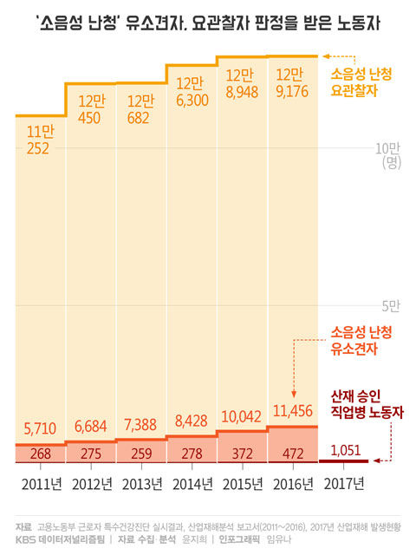
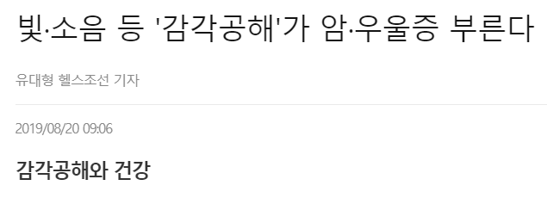
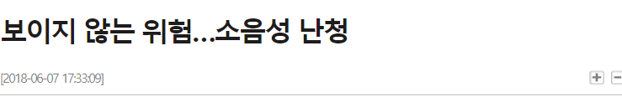
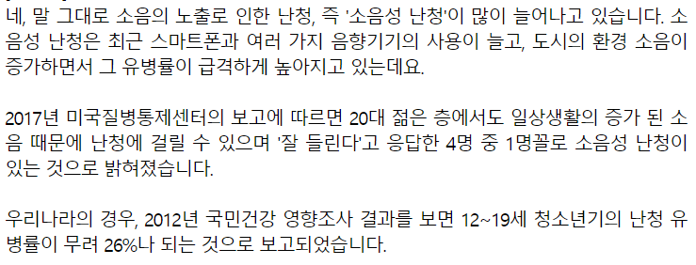
01. 서론
이론적 배경 – Noise Canceling 소개/현황
Notes:
현대 사회의 많은 이슈중의 하나는 소음입니다. 우리는 일상생활속에서 소음 때문에 불편함을 겪는 경우가 상당수 있습니다.
이러한 생활 소음에 자주 노출되면, 심할 경우 소음성 난청에 걸리기도 합니다.

Slide 5
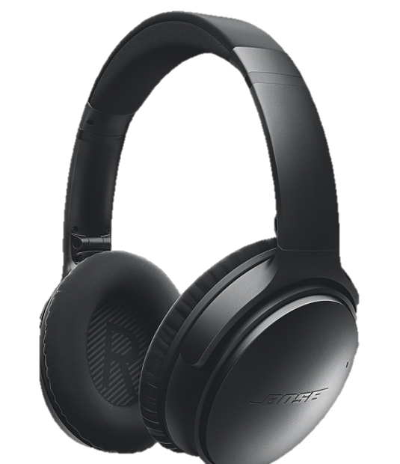
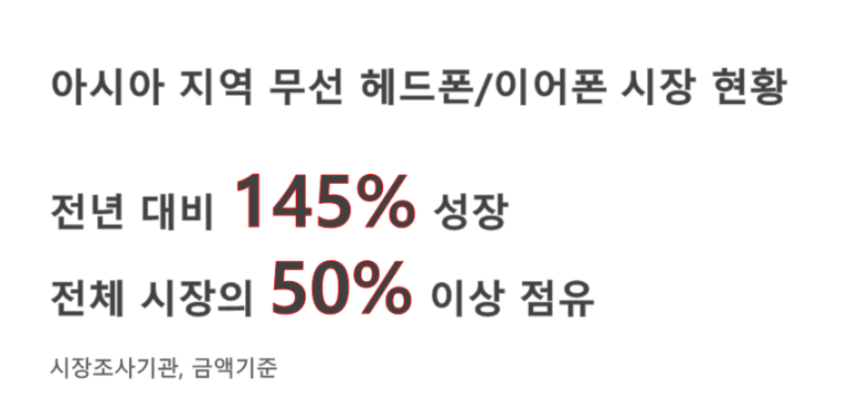
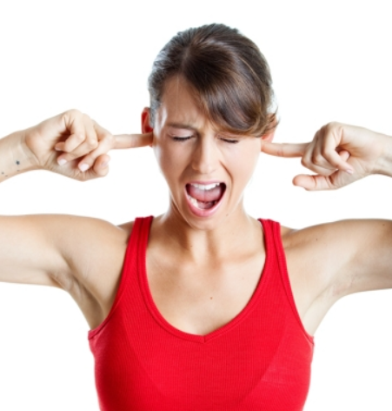
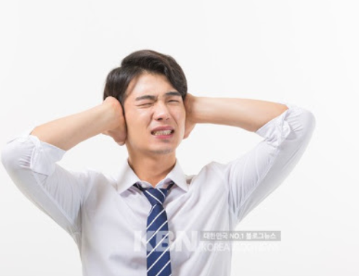
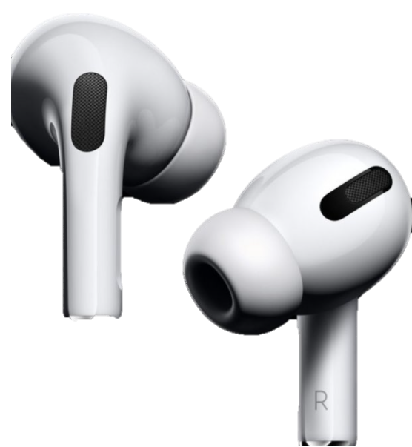
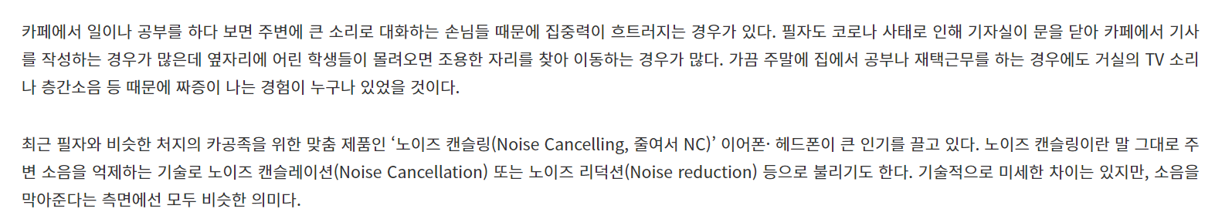
01. 서론
이론적 배경 – Noise Canceling 소개/현황
Notes:
이러한 상황에 발맞추어, 시장에서는 애플의 에어팟, 소니의 헤드폰 등 Noise Canceling 기능을 탑재한 여러 오디오 장치들을 출시하고 있는 상황입니다.
이들은 어떻게 Noise Canceling을 구현할까요?

Slide 6
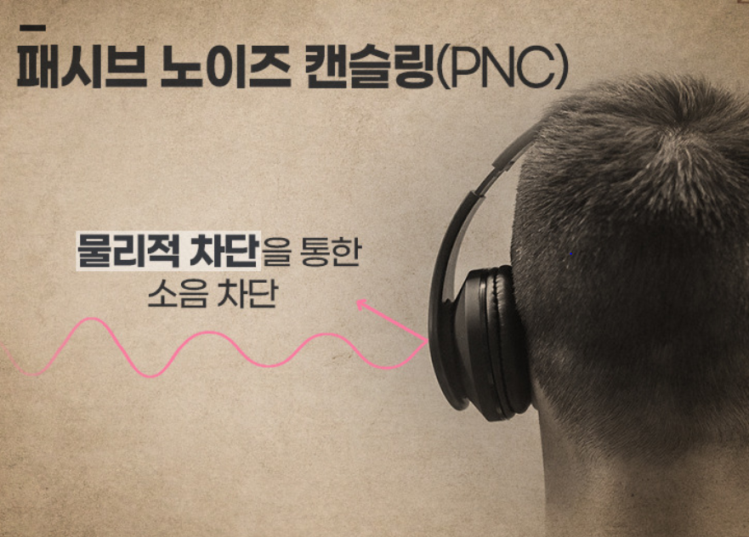

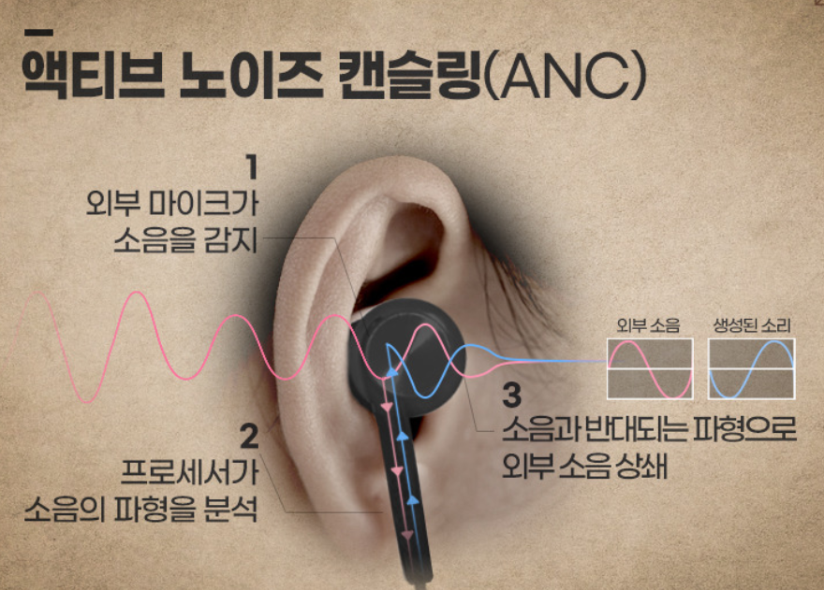
01. 서론
이론적 배경 – Noise Canceling 방식
패시브 노이즈 캔슬링(PNC)
- 기존의 Highpass Filter, Lowpass Filter를 사용하는 방법
- 단순히 특정 소리를 물리적으로 차단하는 방법
액티브 노이즈 캔슬링(ANC) - CNN을 이용하여
소리의 파형을 분석/분류하여 잡음을 없애 보자! - RNN을 이용하여 이 ANC 방식을 구현하고 직접 적용해 보는 것이 목적!
Notes:
일반적으로, Noise Canceling 방식에는 크게 두가지가 있습니다.
단순히 귀에 들어오는 Noise 자체를 차단하는 패시브 노이즈 캔슬링 방법(PNC)과
귀에 들어오는 Audio를 분석 한 뒤 Noise라 판단되는 소리들을 분리해내어 차단하는 액티브 노이즈 캔슬링(ANC) 방법이 그것입니다.
저희는 Active Noise Canceling 방법을 적용하되, 머신러닝 기법을 사용하여 RNN과 CNN으로 구현해 보기로 하였습니다.

Slide 7
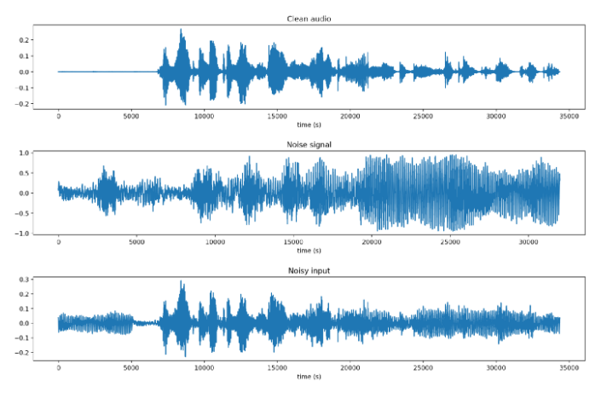
02. 본론
1. 데이터 설계
Noise Data (총 8개 소리 파일)
Pink noise
Drill
White noise
Engine
Brown noise
Jackhammer
Children Playing
Air conditional
Original Data (총 13904개 소리 파일)
1000개
12854개 50개
MIR-1K Dataset (중국어)
Korean Single Speaker Speech Dataset (한국어)
실생활에서 핸드폰/노트북 마이크로 녹음한 소리
Original Data : 깔끔한 소리 데이터, Noise Data는 잡음 데이터
이 둘을 섞어서 NoiseAdded 소리 데이터를 만들었다. (13904 * 8)
Notes:
저희가 설계하고 수집, 전처리한 데이터에 대해 설명하겠습니다.
우선 Noise로는 8개의 소리 파일을 사용하였습니다.
Pink Noise, White Noise, Brown noise는 가청주파수에 대해 같은 크기를 가지는 정현파의 합으로 이루어진 Noise라고 알려져 있습니다.
나머지 데이터들은 엔진 소리, 드릴 소리와 같이 실생활에서 들을 수 있는 Noise들을 사용하였습니다.
Original Data는 소음이 없는 깔끔한 소리를 의미합니다. 훈련에 사용하는 만큼 많은 양이 필요하며 데이터의 품질을 높이기 위해 널리 알려진 여러 데이터셋을 포함하였습니다.
중국어로 노래하는 소리 데이터인 MIR-1K 데이터셋과 일상적인 문장을 읽는 한국어 소리 데이터인 KSS를 사용하였고
추가적으로 실생활에서 핸드폰, 노트북, 마이크로 녹음한 소리를 이용하였습니다.
처음부터 Noise가 섞인 데이터를 수집하여 학습에 사용한다면, 모델을 훈련함에 있어 Noise의 Label 또는 Feature를 특정해 내기가 어려워 결과가 잘 나오지 않는 상황이 반복되었습니다.
그래서 저희는 Original Data와 Noise data를 섞어서 NoiseAdded 데이터를 만들었습니다.
왼쪽 그림을 보시면, Noise와 Original data를 통해 NoiseAdded 데이터가 형성된 것을 확인할 수 있습니다.
저희는 이 Original Data와 Noise Data를 섞어서, NoiseAdded 데이터를 만들었고, NoiseAdded 데이터와 Noise 데이터를 이용하여 학습을 진행하였습니다.

Slide 8
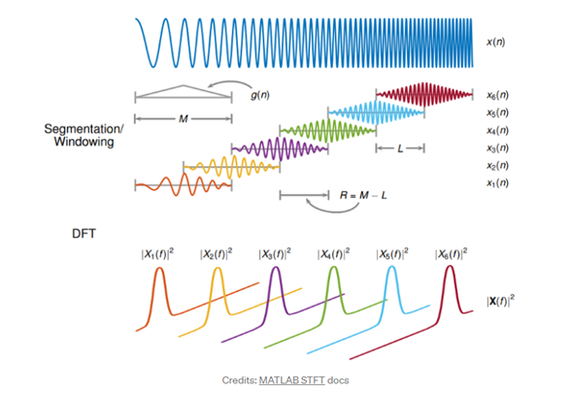
02. 본론
2. CNN을 이용한 방법 - 사용 라이브러리
2. CNN을 이용한 방법 - Fourier Transform
import librosa
import pandas as pd
import os
import datetime
import matplotlib.pyplot as plt
import numpy as np
import tensorflow as tf
import IPython.display as ipd
import librosa.display
import scipy
import glob
import numpy as np
import math
import warnings
import pickle
from sklearn.utils import shuffle
import zipfile
Notes:
지금부터는 어떻게 모델을 설계하고 구현했는지 설명을 드리겠습니다.
오픈 소스를 이용하여 개발을 진행하였으며 그 과정에서 알아야 하는 이론에 대해 정리하고, 어떻게 더 발전시켰는지를 이야기하고자 합니다.
먼저 CNN을 이용해 Noise Canceling을 구현한 과정에 대해 설명을 드리겠습니다.
실행환경으로, Tensorflow 는 2.0 버전을 사용하였고, 추가적으로 필요한 모듈을 import 하였으며 왼쪽 그림에 제시된 바와 같습니다.
오른쪽 그림은 Fourier Transform을 나타내어 줍니다. 저희는 데이터의 전처리 과정에서 Fourier transform을 진행하였는데,
그 이유는 이를 진행할 경우 모델이 Audio Data의 Feature를 더 잘 추출할 수 있게 되기 때문입니다.
(오디오신호는 대부분 Nonstationary인 점을 감안하여 저희는 short term fourier transform을 사용했습니다.)
(오디오신호는 대부분 Nonstationary입니다. 즉, 신호의 평균과 분산이 시간이 지남에 따라 변하게 됩니다.
이 경우, 전제 오디오 신호에 대해 Fourier Transform 계산을 하는 것은 그다지 의미가 없습니다.
반면 Audio Data를 작은 size로 쪼갠 후, fourier transform을 해주면 이를 해결할 수 있습니다. 때문에 저희는 short term fourier transform을 사용했습니다.

Slide 9
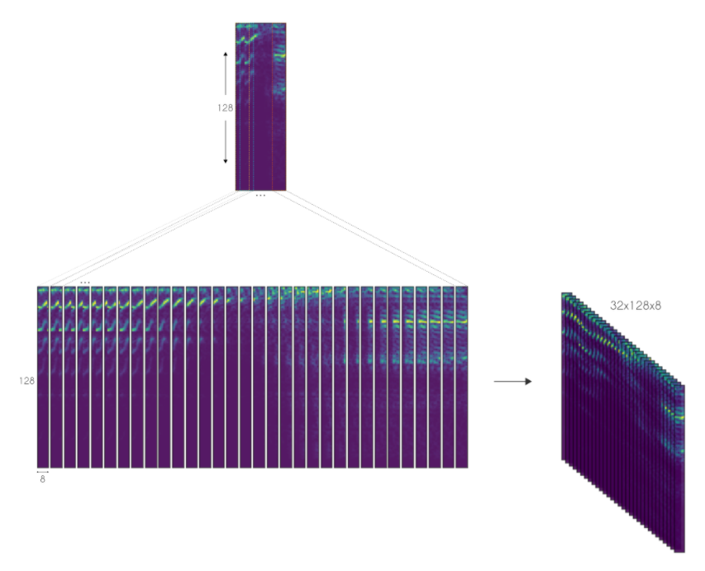
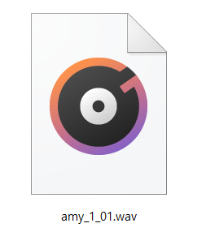
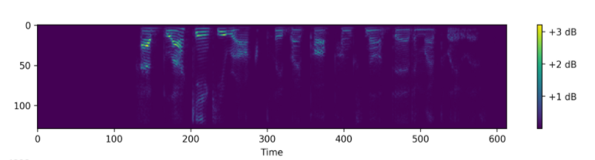
02. 본론
2. CNN을 이용한 방법 - Fourier Transform
Notes:
이 모델에서, 소리 파일 입력을 받을 때, 연속적으로 8개의 벡터를 연결하여 입력으로 사용하게 됩니다.
따라서 입력 벡터는 129x8의 형태를 가지고,
현재의 STFT 노이즈 벡터에, 이전의 7개의 노이즈 벡터로 구성됩니다,
이를 토대로 다음에 나올 벡터를 예측하는 효과가 있습니다.
(Classification이 먼저 수행된 후 그 데이터들을 가지고 Predict하게 되며 Classification이 더 좋아지게 된다고 생각합니다.)

Slide 10
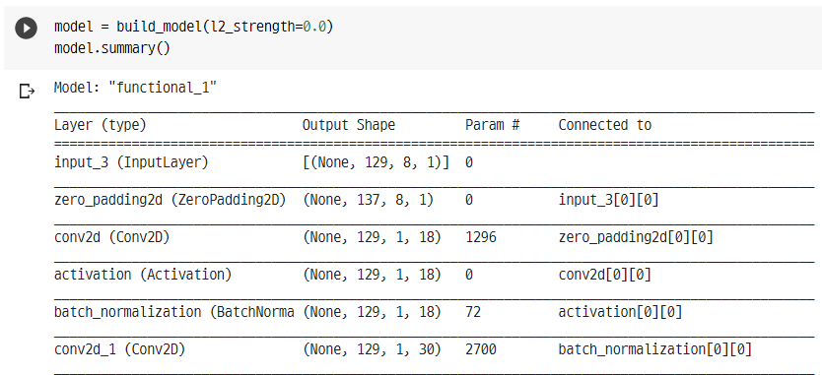
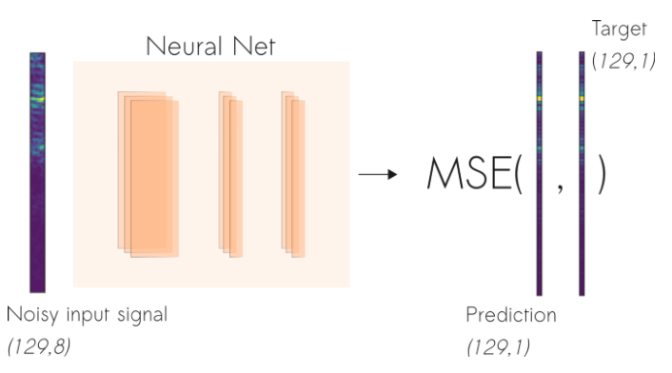
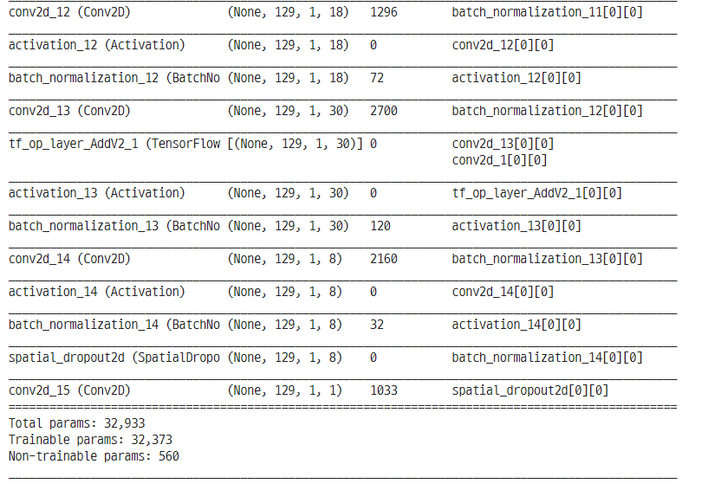
02. 본론
2. CNN을 이용한 방법 - 모델 설계 및 구현
입력 데이터의 샘플 수
입력 데이터의 Shape
Filter Size (Depth)
…
Notes:
최종적인 모델의 구조는, 좌측 하단에 있는 모양과 같습니다.
만들어 놓은 129x8 Shape Data를 Neural Net 의 input으로 받습니다,
이때 Target은 Clean audio 에서 추출한 129x1 형태의 vector가 됩니다.
loss function 으로는 Mean Square Error를 사용하였는데,
이는 오픈소스에서 사용된 function이었으며 다른 함수들을 시도해 보았으나 더 좋은 결과를 내지 못해 loss function은 그대로 두고,
모델의 입력층 그리고 층의 개수와 구성을 건드려 보았습니다.
이를 토대로 오른쪽 사진을 보시면, 오픈소스를 이용해 최종적으로 저희가 설계한 model은 다음과 같습니다.
Tensorflow 2.0에서 고수준 API인 Keras API를 이용하여 오픈소스를 다듬었으며
효과적인 학습을 위해 deep CNN층을 구성하였는데, 저희 데이터셋에 맞게끔 층의 개수를 조금 더 늘려 보고 층의 구성 역시 바꾸어 보면서 최적화를 하여 보았습니다.
최종적으로 model.summary() 함수를 통해, CNN 모델에서 각 layer에서의 input shape, depth, parameter수를 확인해 보실 수 있습니다.

Slide 11
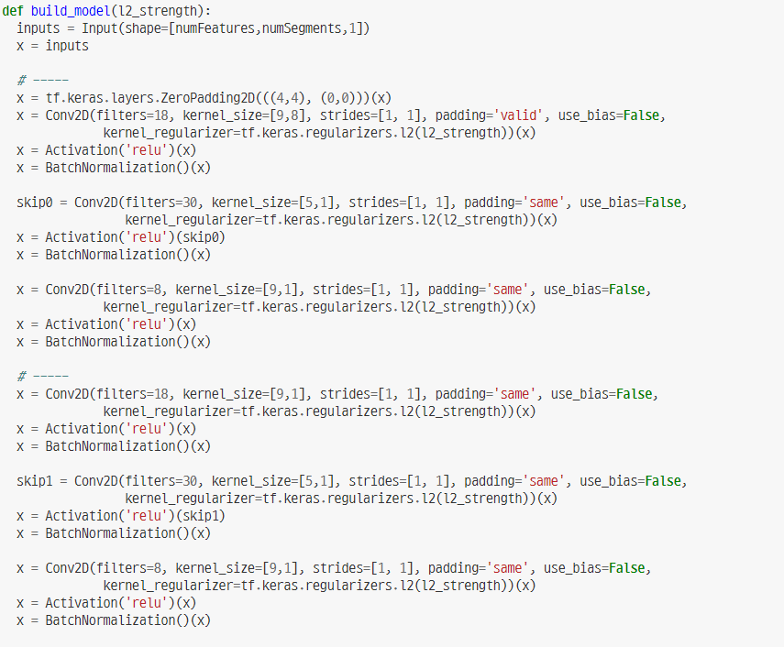
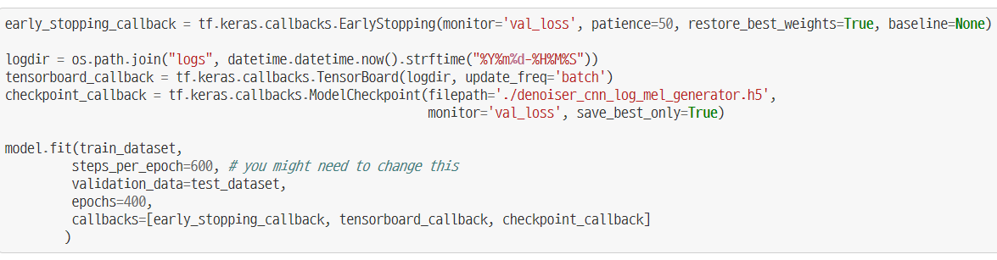
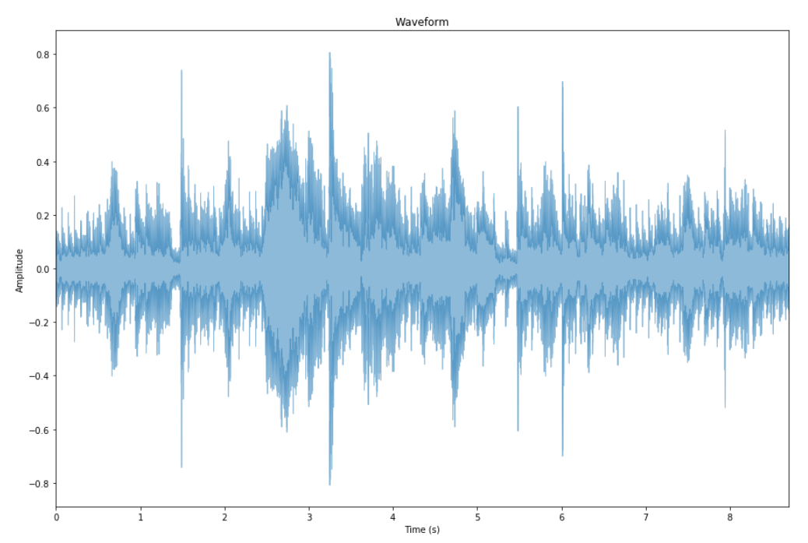
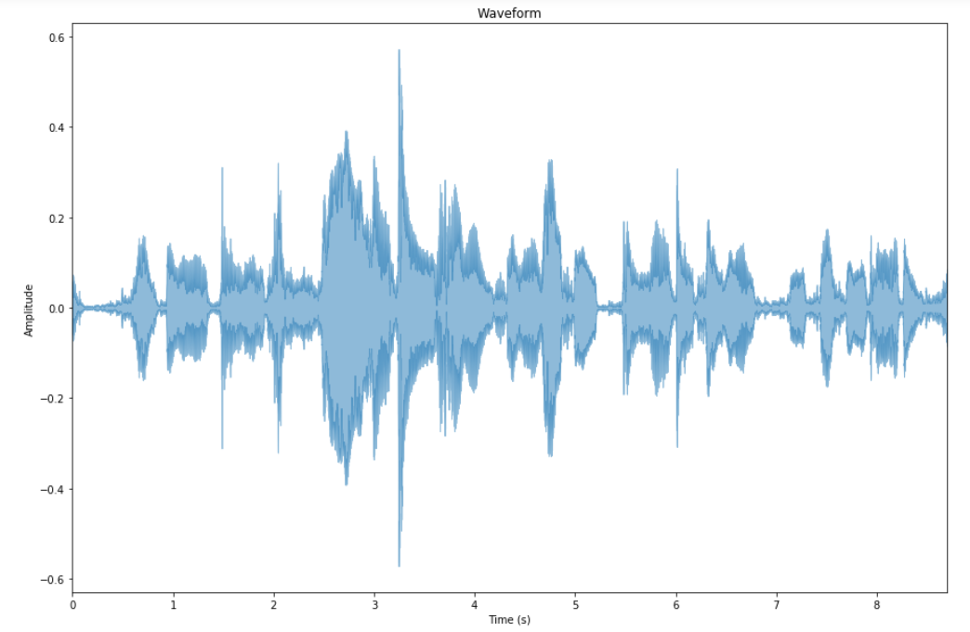
02. 본론
2. CNN을 이용한 방법 - 소스 코드 / 결과
Reduction 전
Reduction 후
Classification을 통해 일부 Noise를 깎아낸 모습을 파형으로 확인할 수 있었다.
Notes:
다음은 code의 일부분입니다.
모델을 생성하는 함수인 build_model 코드에서 Tensorflow 2.0, 즉 keras를 이용하여 코딩이 되어 있음을 알 수 있습니다.
activation 함수로는 relu를 사용하였고, padding을 적용하여 Feature를 더 잘 구분해 보고자 하였습니다. 이 때 stride는 1x1 size로 진행하였습니다.
(Padding을 적용하지 않은 모델과 Padding을 적용한 모델을 비교해 본 결과 Padding을 적용한 모델의 성능이 조금 더 좋았기 때문입니다.)
또한 overfitting을 방지하기 위해, batchnomalization을 층 사이사이에 섞어주었습니다.
추가적으로, early stopping 의 patient를 50으로 설정하였고 epoch는 600으로 설정하였습니다.
이러한 하이퍼파라미터는 여러 시행착오를 통해서 가장 최적의 값을 선정할 수 있었습니다.
(Epoch이 너무 크면 원본 소리까지 뭉개지는 문제가 있었는데 데이터의 양을 조금 더 늘리는 것도 방법이었겠지만 epoch을 조금 줄임으로써 이 문제를 해결해보고자 하였고 최적의 epoch을 설정할 수 있었습니다.)
최종적으로 나온 결과물의 파형이 우하단에 표시되어 있습니다.
그림을 보시면 파형이 Reduction(Canceling) 전에 비해 잡음 부분이 줄어든 모습(파형의 변화)을 눈으로 확인할 수 있습니다.

Slide 12
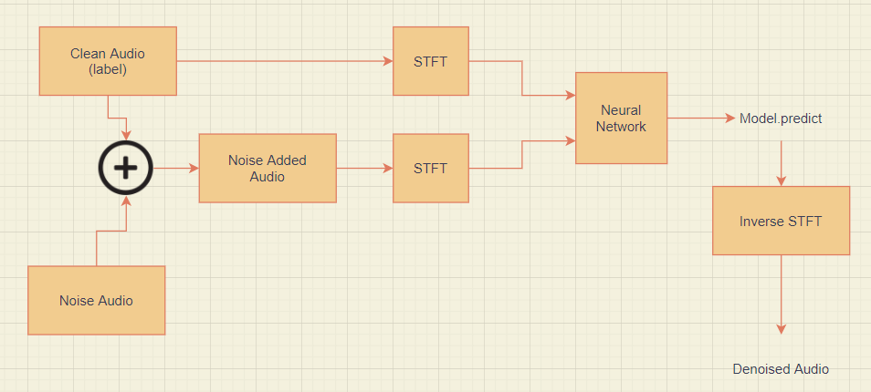
02. 본론
3. RNN을 이용한 방법 - 모델 설계 (LSTM)
RNN을 이용한 Noise Canceling 기법으로는 LSTM, GRU 그리고 최근 Transformer 기법이 크게 주목받고 있지만,
본 작품에서는 제일 기본적이면서 학습 시간이 훨씬 빠르고 수월한 LSTM 모델을 이용하여 모델을 설계하였다.
Notes:
다음으로, RNN을 이용한 모델을 설계하는 방법에 대해서 설명하도록 하겠습니다.
저희 모델에서는 LSTM을 사용했습니다. RNN을 이용한 Noise Canceling 기법으로는 LSTM, GRU 그리고 최근 Transformer 기법이 크게 주목받고 있는데요,
본 작품에서는 제일 기본적이면서 학습 시간이 훨씬 빠르고 수월한 LSTM 모델을 이용하여 모델을 설계하였습니다.
그림을 보시면, Noise Audio와 Clean Audio가 합쳐져서 Noise Added Audio가 되고, 각각을 STFT를 해서 Neural Network를 만들게 됩니다. 이를 통해 예측한 모델에 Inverse STFT를 하여 최종적으로 Noise Canceling된 소리 파일을 얻어내고자 하였습니다.

Slide 13
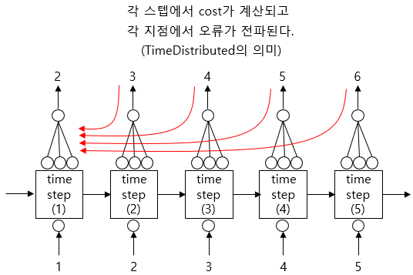
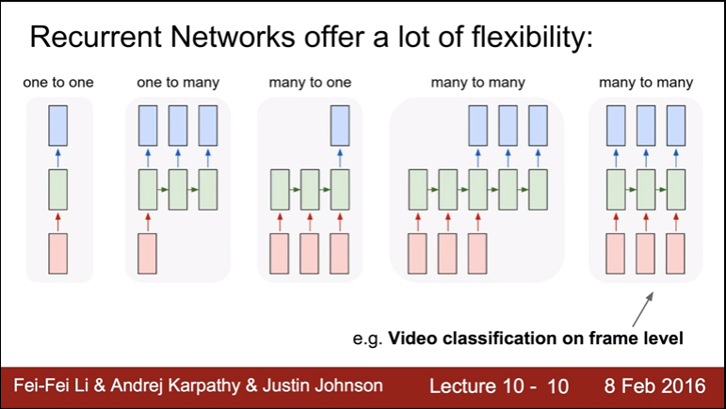
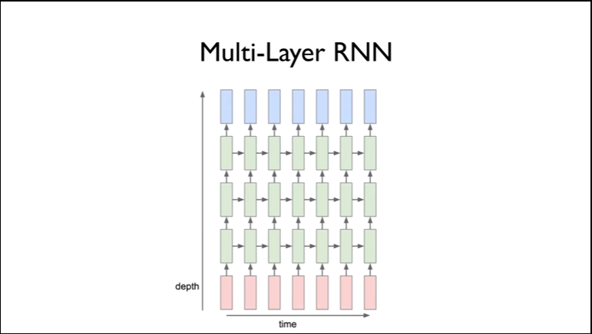

02. 본론
3. RNN을 이용한 방법 - 모델 설계 (LSTM)
- Noise Canceling을 위해서는 many-to-many 방법을 사용하여, 실시간으로 입력을 받아 처리하면서 뒤에 그 결과를 넘겨주어야 한다.
- 과연 층을 무조건 많이 쌓는 것이 좋을까?
Notes:
그림을 보시면, 소리 데이터 또는 영상 데이터의 경우 RNN의 여러 모델 중 many-to-many 방법을 사용해서,
실시간으로 입력을 받아 처리하면서 (그 결과를 출력하면서) 뒤에 학습할 때 그 결과값을 넘겨주게 됩니다.
오른쪽 상단의 그림이 왼쪽 그림을 조금 더 상세하게 표현한 예시가 되겠습니다.
다만 저희의 모델에서는 양방향으로 신호를 전달하지 않고(not bidirectional), 단방향으로 신호를 전달하는 RNN 모델을 사용해 보았습니다.
이는 다음 장에서 다시 언급하겠습니다.
오른쪽 하단을 보시면 Multi-Layer RNN이라고 해서, 가운데 hidden layer층을 넓게 쌓을 수도 있습니다만,
모델을 설계할 시에 층을 쌓을 때, 과연 층을 무조건 많이 쌓는 것이 유리한가라는 생각을 해 보게 되었습니다.

Slide 14
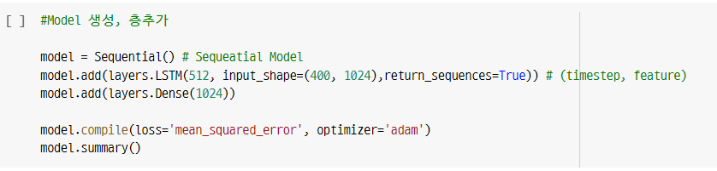
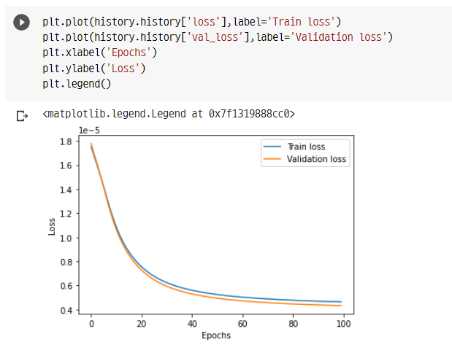
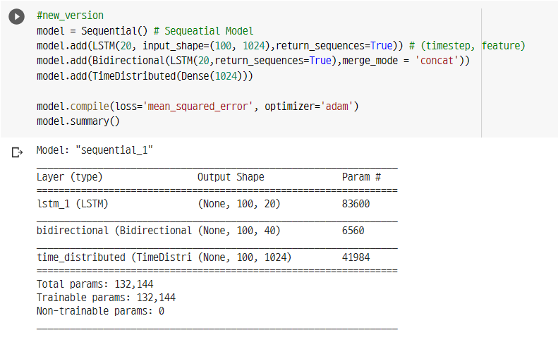
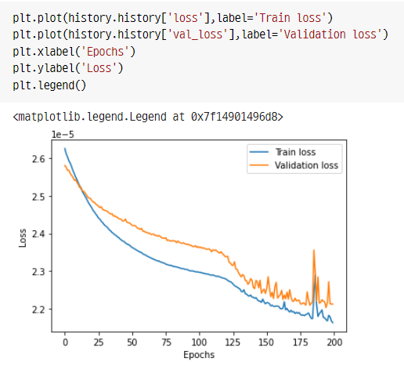
02. 본론
3. RNN을 이용한 방법 - 모델 설계 (LSTM)
층을 1개 쌓은 경우
오히려 층이 많아지면 성능이 더 좋지 못했고,심지어 loss가 튀는 현상까지 발생하였다.
데이터의 양 부족, 모델 설계 이슈 등 여러가지 요인이 있을 수 있겠으나, 층을 추가할 경우 정상적인 소리 신호를 Noise로 잘못 인식하는 확률이 높아진다고 생각하게 되었다.
Bidirectional(양방향) 신호전달 방식을 쓰는 것은 맞지 않는다!
층을 2개 쌓은 경우 (Bidirectional 방식)
Notes:
그래서 다음과 같이, 모델을 설계할 때 층을 하나만 쌓은 경우 그리고 층을 여러 개 쌓은 경우를 나누어서 비교해 보았습니다.
층을 여러 개 쌓았을 때, Bidirectional이라고 해서 신호를 양방향으로 전달하는 방식 (양방향으로 loss를 전달하는 방식) 또한 사용해 보았습니다.
그러나 오히려 층이 더 많아지면 성능이 더 좋지 못했으며 심지어 loss가 튀는 현상까지 발생하였습니다.
이는 데이터의 양 부족, 모델 설계 이슈 등 여러가지 요인이 있을 수 있겠지만, 층을 추가할 경우 정상적인 소리 신호를 Noise로 잘못 인식하는 확률이 높아진다고 생각하게 되었다.
그래서 결론적으로 RNN을 이용한 Noise Canceling 모델을 설계할 시에 Bidirectional(양방향) 신호전달 방식을 쓰는 것은 맞지 않는다고 생각하여, 단방향의 many-to-many 모델을 이용하여 설계해 보았습니다.

Slide 15
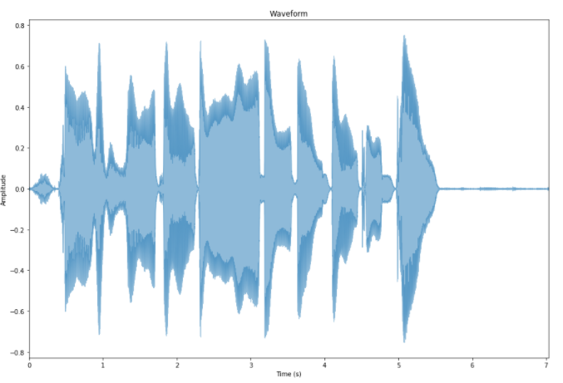
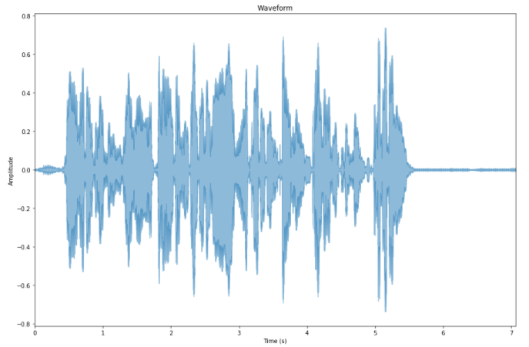
02. 본론
3. RNN을 이용한 방법 – 최종 결과
Reduction 전
Reduction 후
Prediction을 통해 일부 Noise를 깎아낸 모습을 파형으로 확인할 수 있었다.
Notes:
따라서 이 모델을 이용하여 학습해 본 결과는 다음과 같습니다.
Reduction 모델 전에 비해 Reduction 후의 파형이 더 날카로워졌으며 일부 Noise를 깎아낸 부분이 있음을 실제 파형으로 확인할 수 있었습니다.
(그러나 실제 시연 영상을 보시면, 원본 또한 뭉개져버리는 현상이 발생하였습니다)
(처음에 Bidirection 방식을 적용하여 층을 추가한 모델에서는 원본 소리까지 제거되어 아예 들을 수 없는 소리 파일을 출력하는 문제가 있었습니다.)

Slide 16
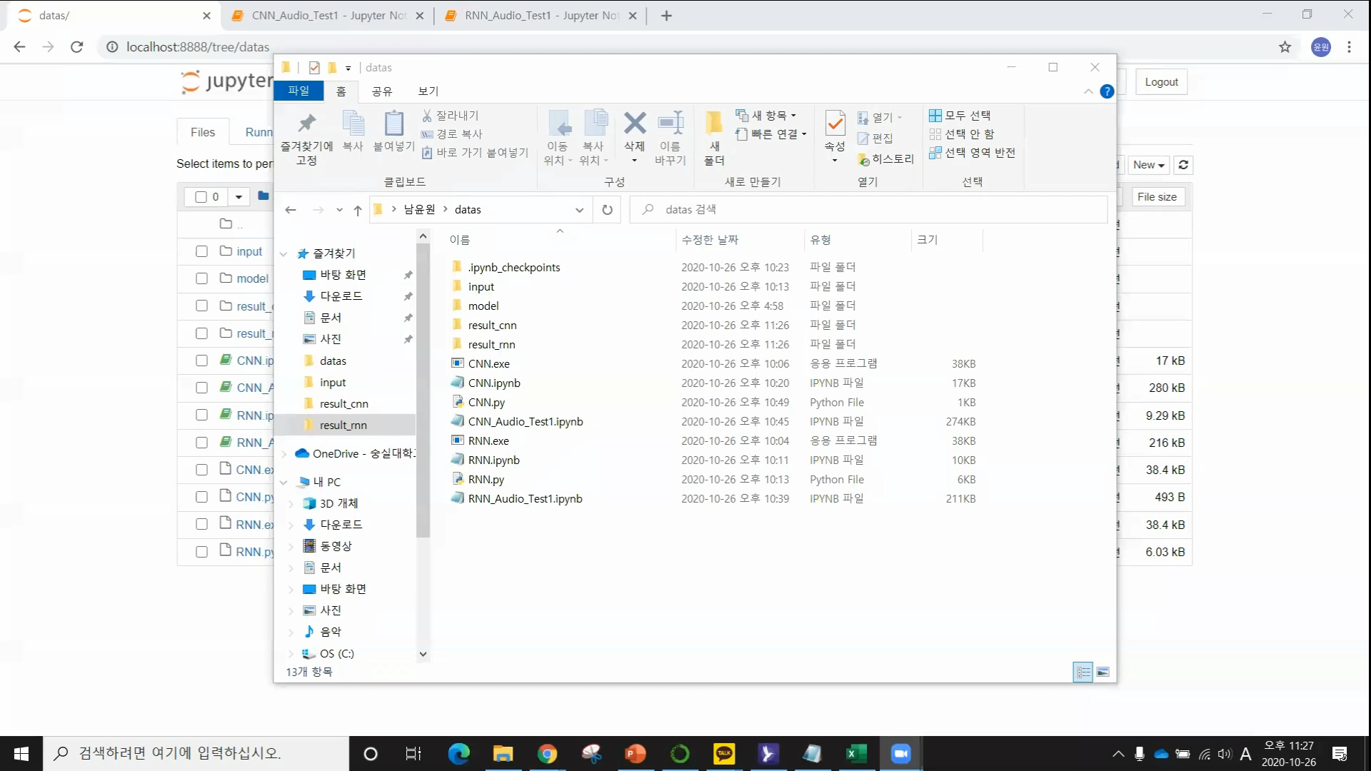
03. 시연 영상
CNN을 이용한 Noise Canceling 모델

Slide 17
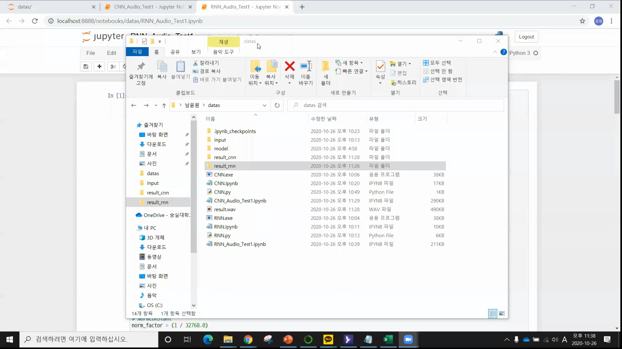
03. 시연 영상
RNN을 이용한 Noise Canceling 모델

Slide 18
04. 결론
최종결론 / 보완해야 할 점
최종결론
보완해야 할 점 / 한계점
1. CNN을 통한 Noise Canceling을 구현하면서 나름 만족스러운
성능에 도달하였다. 이를 토대로 실행 파일(exe)을 만들어서 S/W를 어느 정도 완성시킬 수 있었다.
1. RNN 모델 중 LSTM이 아닌, GRU 또는 Transformer 모델을 사용하여 구현
2. Noise에 관한 데이터를 보강한다.
- 훈련 데이터의 수는 Noise 개수 * Original 소리 개수 로 정해진다.
컴퓨팅 능력의 부족으로 인해, Google Colab Pro + Google Cloud Bucket을 사용하여 데이터셋 저장 / 모델 학습 진행했는데, 아무래도 한계가 있었다.
3. 실시간으로 음성을 받아서 처리할 수 있는 S/W를 구현하여야 한다.
2. RNN을 통한 Noise Canceling을 구현하여 성능을 체크해 본 결과, 기대에 미치지 못함을 알 수 있었다.
- 기본적으로 CNN에 비해 RNN의 경우 Prediction이 가능하다는 점이 장점으로 부각되는데, 정확성 면에서는 이를 실현하기 어렵다는 것을 알게 되었다.
- 특히, 같은 데이터셋으로 서로 다른 모델을 만들어서 학습하였을 때, CNN으로 만든 모델이 RNN으로 만든 모델보다 성능이 더 좋음을 확인하였다. 이는 RNN 모델이 층을 어떻게 설계했는지에 크게 영향을 받고, 그리고 데이터의 양과 질에도 대단히 크게 영향을 받기 때문으로 보인다.
일반적으로 이미지 데이터에 비해, 소리 데이터가 차원의 개수도 더 많고, 학습에 더 공을 들여야 한다고 알려져 있다.
여러 논문들을 살펴 보면, 500GB(십만 개 이상 되는 데이터) 정도 되는 데이터셋으로 학습을 진행하는 경우가 다수 있었다. 훨씬 적은 수의 데이터셋을 모으고 가공하여, CNN/RNN을 이용해 Noise Canceling을 구현하여 보았고, 이를 실제 S/W로 확장 시켰다는 데에 의의가 있다.

Slide 19
전자정보공학부 졸업작품 경진대회
Thank You
딥러닝을 기반으로 한 Noise Canceling 구현
NS2020 – 20150413 남윤원 / 20160539 이명신 지도교수 : 이찬호

